Slide 1
Gráficas 2D
FUNDAMENTOS DE PROGRAMACIÓN
Departamento de Informática y Sistemas
Universidad EAFIT
2018-1

Slide 2
Agenda
Gráficas en 2D
Líneas
Rectángulos
Óvalos
…
Programación Orientada a Eventos (visitaremos este tema cuando retomemos objetos):
Responder a eventos del mouse
Responder a eventos del teclado

Slide 3
Antes de comenzar
Desde sus celulares, computadores o tablets:
goo.gl/forms/J5872yDE3UK6VDZv1
Gracias

Slide 4
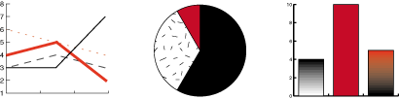

Gráficas en 2D
Java 2D

Slide 5
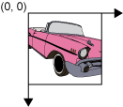
Gráficas en 2D
Atención a las coordenadas:

Slide 6





Gráficas 2D
Algunas primitivas gráficas:

Slide 7
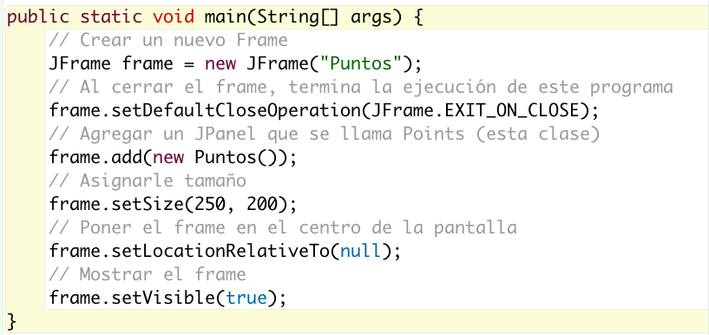
Gráficas 2D: Puntos
Programa main() para nuestros ejemplo de dibujar en 2D:

Slide 8
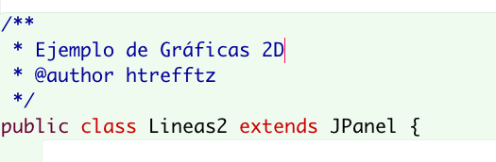
Gráficas 2D: El Panel
El ”panel” es el espacio sobre el cual se va a dibujar.
La clase extiende el Jpanel de Java (1)
(1) El tema de herencia se retoma más adelante en el curso

Slide 9
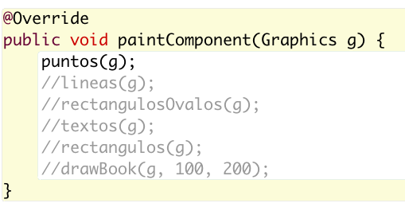
Gráficas 2D: paintComponent()
Es el método que invoca Java cuando el Panel se debe repintar:
Primera vez
Cuando se minimiza y se maximiza
Cuando de ha ocluído el frame y vuelve a ser visible
Cuando se invoca el repaint();
Graphics g: el “lápiz” con el cual se está dibujando

Slide 10
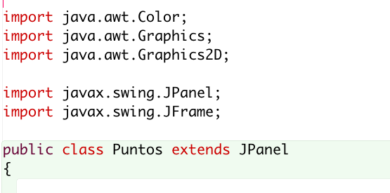
Gráficas 2D: Puntos
Importar las librerías adecuadas (notar que cambian en cada uno de los programas que veremos, dependiendo de lo que el programa hace)

Slide 11
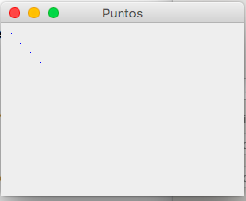
Gráficas 2D: Puntos

Slide 12
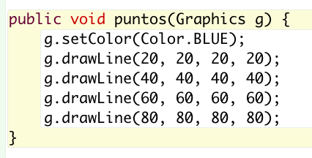
Gráficas 2D: Puntos
Dibujar los “puntos”:

Slide 13
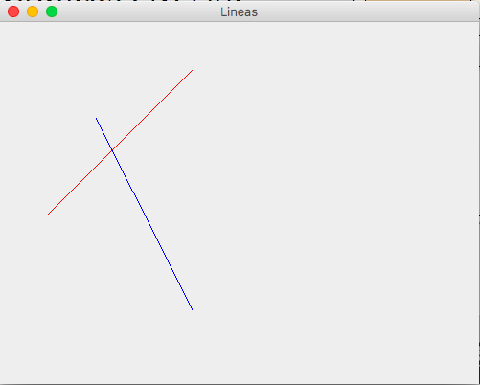
Gráficas 2D: Líneas

Slide 14
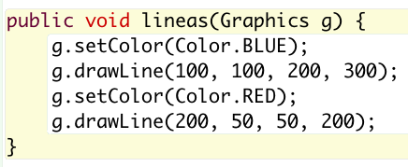
Gráficas 2D: Líneas

Slide 15
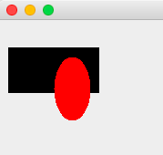
Gráficas 2D: Rectángulos y óvalos

Slide 16
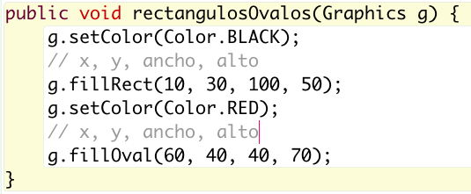
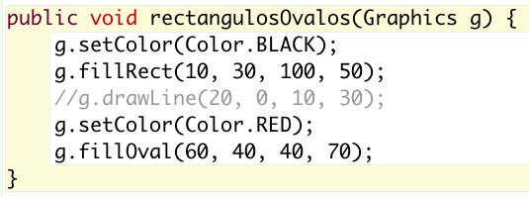
Gráficas 2D: Rectángulos
Dibujar los rectángulos:

Slide 17
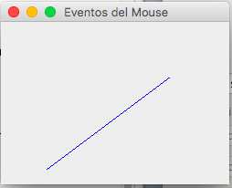
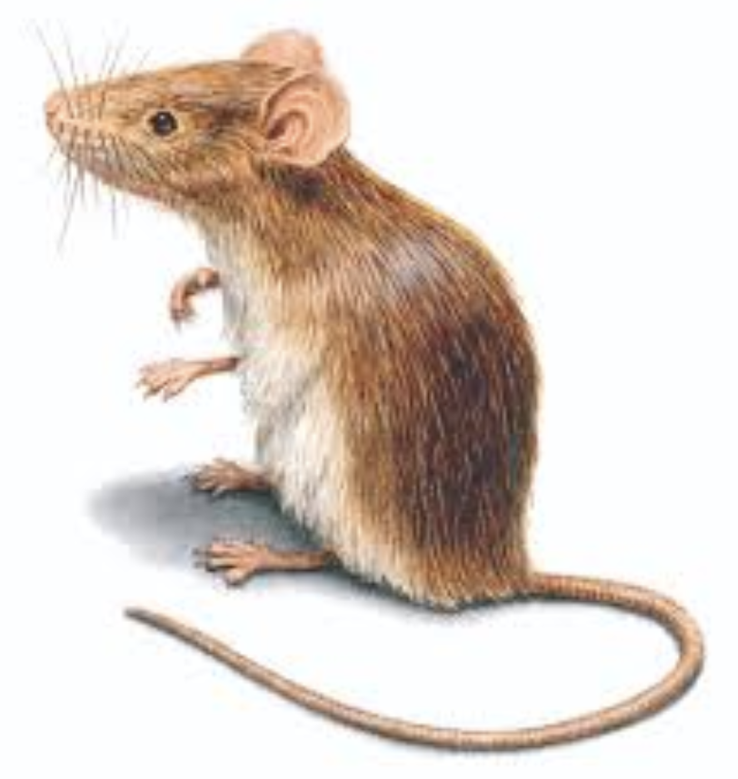
Gráficas 2D: Eventos del Mouse
Ver ejemplo funcionando (clase EventoMouse):

Slide 18
Gráficas 2D: Eventos del Mouse
Modelo del “listener”:
(i) Quien escucha (el Jpanel) se agrega como un “listener” (ante el “runtime” de Java).
(ii) Quien anuncia que implementa la clase “<algo>Listener” (algo puede ser Mouse o MouseMotion o Key) (INTERFACES)
(iii) Quien escucha debe implementar los métodos que obliga la interfaz del punto (ii)
(iv) Quiene escucha se “duerme” hasta que Java invoque uno de los métodos que responden a un evento del usuario

Slide 19

Gráficas 2D: Eventos del Mouse
Esta forma de programar se llama Programación por Eventos (o Event Driven Programming).
(i) El programa define cómo se va a responder a los eventos (acciones del usuario, mensajes que llegan por la red, …)
(ii) El programa “se duerme”.
(iii) El JRE despierta al programa cuando llega un evento para que sea atendido.

Slide 20
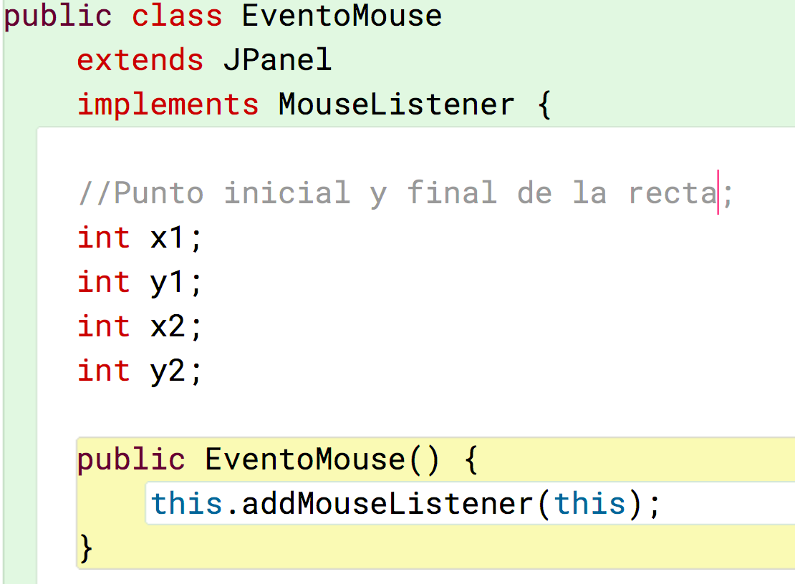
Gráficas 2D: Eventos del Mouse
Cambios en la clase:

Slide 21
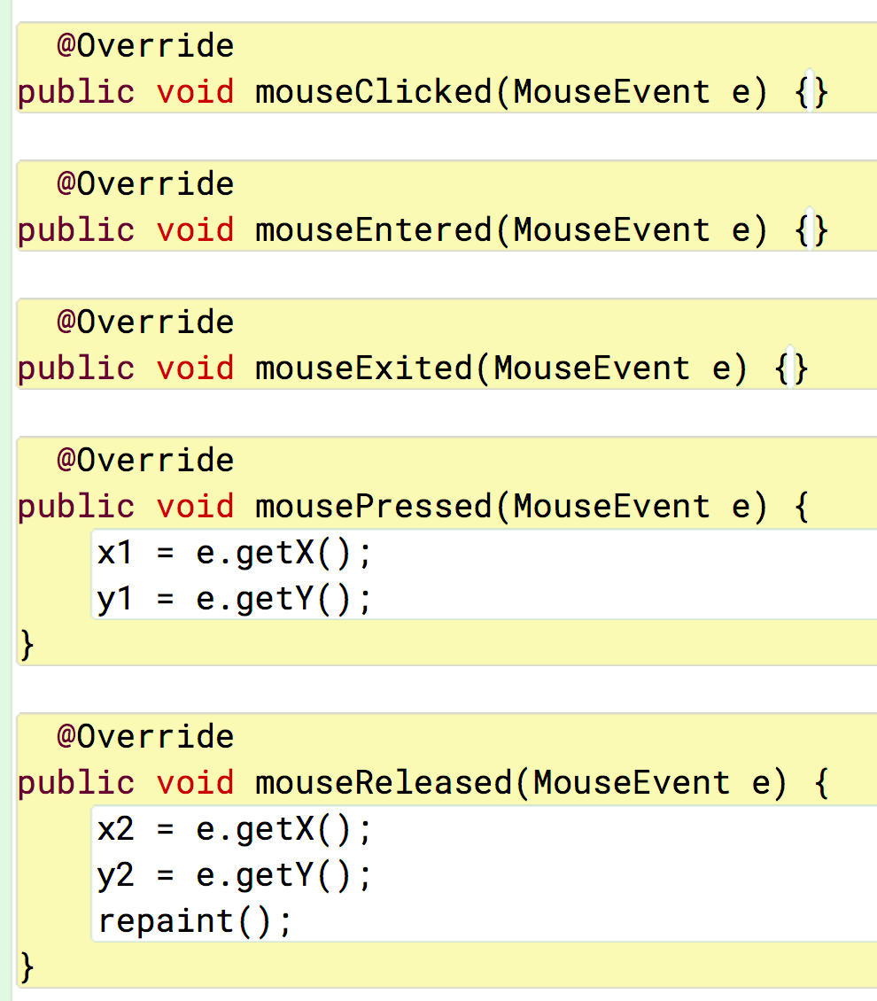
Gráficas 2D: Eventos del Mouse
Implementar los métodos prometidos

Slide 22
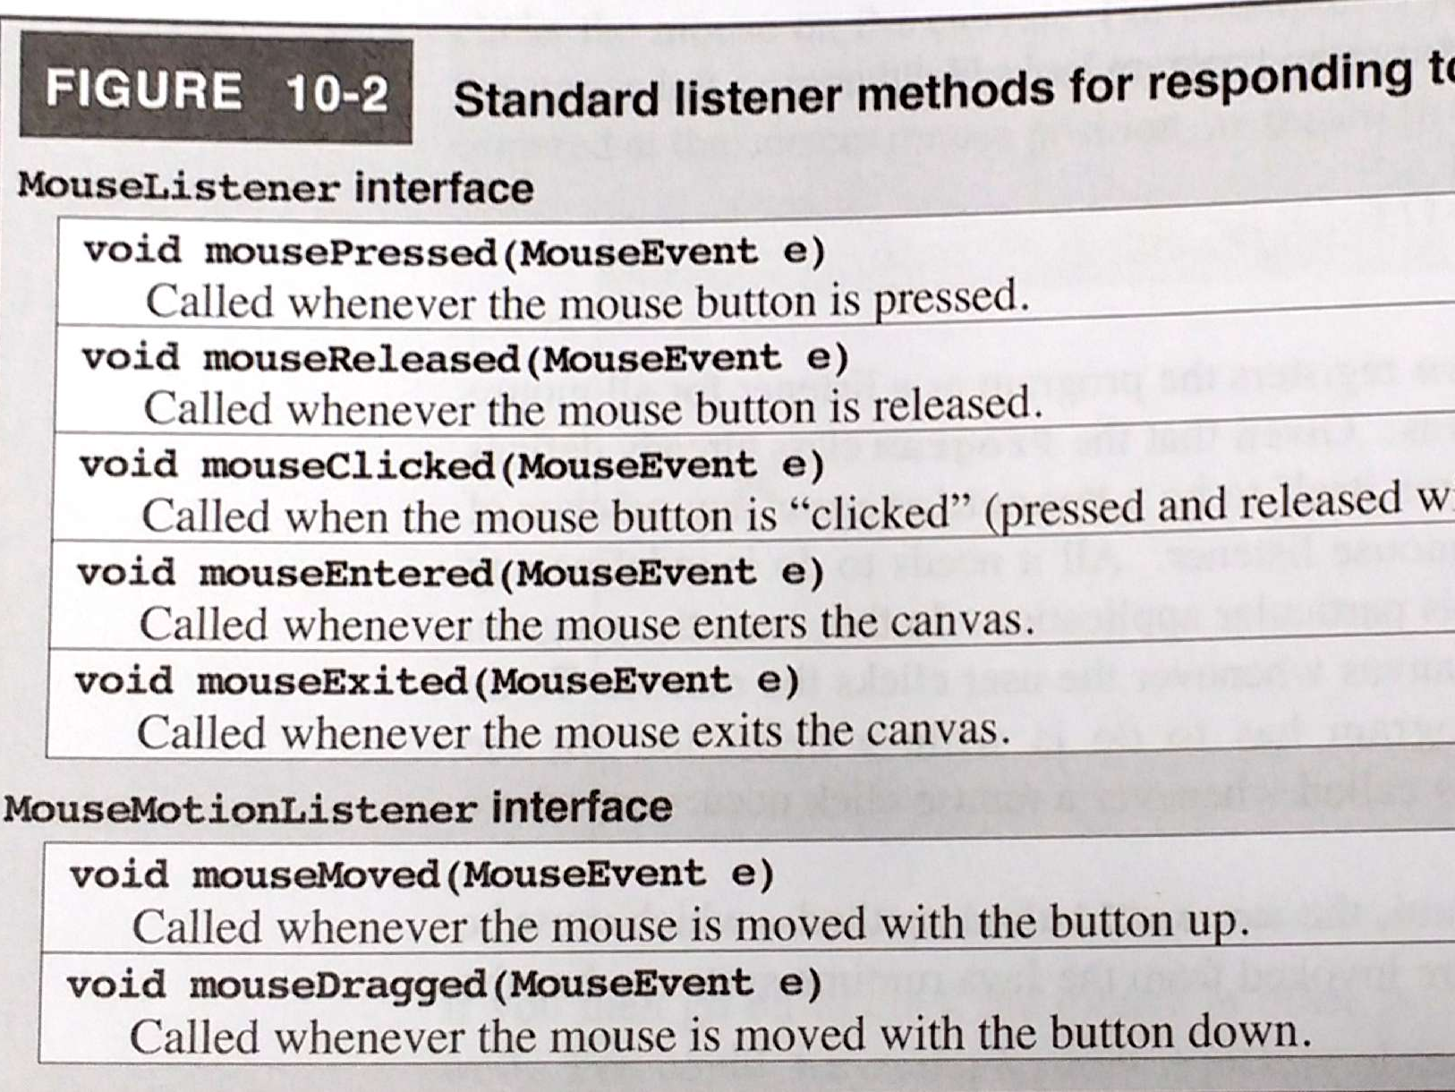
Gráficas 2D: Eventos del Mouse
Del texto de Eric Roberts (The Art & Science of Java)

Slide 23
Créditos
Gráficas de Java 2D: https://docs.oracle.com/javase/tutorial/2d/index.html
Texto: Roberts, Eric. The Art & Science of Java. Pearson. 2008.
R&S: Supplement 3G - Graphics

